Slide 1

基础工程
FOUNDATION ENGINEERING
主讲教师：王向宇
广州大学土木工程学院

Slide 2
第2章 浅基础（续）

Slide 3
作业
P87:
2-43, 2-44, 2-46, 2-47, 2-48

Slide 4
基础底面尺寸的确定
3）软弱下卧层的承载力验算
F_{k}
基底附加压力
当持力层下有软土时，可能
在此层破坏，需要验算软弱下卧
层的地基承载力
G_{k}
d
p₀
p_{cd}
验算要求
基底处自重应力
E_{s1}
z
θ
p_{z}
作用于下卧层顶面的全部压力（自重应力和附加应力），不超过软卧层的承载力。即：
p_{cz}
E_{s2}
软土
p_{z} + p_{cz} ≤ f_{d+z}
软卧层顶面处自重应力
软卧层顶面处附加应力
Notes:
土压力不扩散，附加应力扩散。

Slide 5
基础底面尺寸的确定
对软弱下卧层地基
承载力只进行深度
修正，修正深度从
地面到软卧层顶面
软弱下卧层地基承载力特征值f_{az}计算
f_{d+z} = f_{ak} + η_{d}γ_{m}（d + z – 0.5）
当上述验算不能满足时可采取的措施
采用“宽基浅埋”方案，尽量减少基础埋深，增加基底至软弱下卧层的距离，使传至软弱下卧层的附加应力减小；
增大基础宽度，减小基底压力，使传至软卧层的附加应力减小（但可能增加软弱下卧层变形）;
采用人工地基或采用深基础避开软弱下卧层 。
Notes:
可能增加软弱下卧层变形原因：增大基础宽度相当于增大基底面积，从而增加了附加应力的影响深度，有可能使软弱下卧层变形增加。

Slide 6
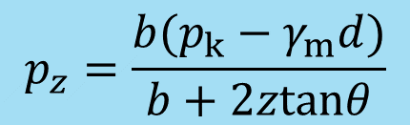
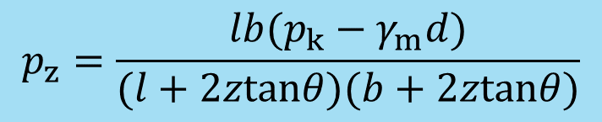
基础底面尺寸的确定
基底处附加压力
应力扩散后面积
软卧层顶面处附加应力
=
软弱下卧层顶面的附加应力简化计算 --- 压力扩散角法
假设基底处的附加应力
向下传递时某一角度 向外扩散，并均匀分布于较大面积的软弱下卧土层上。
p_{cd}=γ_{m}d
F_{k}
G_{k}
p₀
d
条件
p_{cd}
矩形
基础
$$p_{z}=\frac{lb(p_{k}−γ_{m}d)}{(l+2ztanθ)(b+2ztanθ)}$$
E_{s1}
z
θ
p_{z}
p_{cz}
条形
基础
$$p_{z}=\frac{b(p_{k}−γ_{m}d)}{b+2ztanθ}$$
软土
E_{s2}

Slide 7
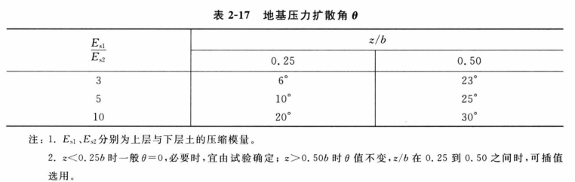
按双层地基中应力分布的概念，若地基中有软弱的下卧层，则地基中的应力分布，较之均匀地基将向四周更为扩散，也就是说持力层与下卧层的模量比Es1 / Es2 越大，应力将越扩散，故值越大。

Slide 8
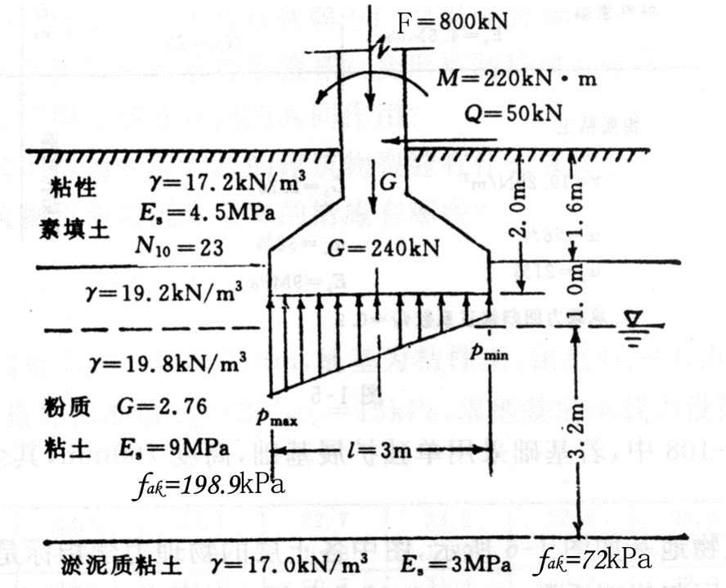
【例】某厂房柱基础承受垂直荷载800 kN，弯矩220 kN·m，水平荷载50 kN，如图所示，试计算该基础基底尺寸及地基下卧层验算。
e=0.769, I_{L}=0.800

Slide 9
表2-15：承载力修正系数
土 的 类 别 |  | η_{b} | η_{d}
淤泥和淤泥质土 |  | 0 | 1.0
人工填土 e或I_{L}大于等于 0.85的粘性土 |  | 0 | 1.0
红粘土 | 含水比 α_{w}>0.8 含水比α_{w}≤0.8 | 0 0.15 | 1.2 1.4
大面积压实填土 | 压实系数大于0.95、粘粒含量ρ_{c}≥10%的粉土 最大干密度大于2.1t/m³的级配砂石 | 0 0 | 1.5 2.0
粉土 | 粘粒含量ρ_{c}≥10%的粉土 粘粒含量ρ_{c}<10%的粉土 | 0.3 0.5 | 1.5 2.0
e及I_{L}均小于0.85的粘性土 粉砂、细砂（不包括很湿与饱和的稍密状态） 中砂、粗砂、砾砂和碎石土 |  | 0.3 2.0 3.0 | 1.6 3.0 4.4
注：1、强风化和全风化的岩石，可参照所风化成的相应土类取值，其他状态下的岩石不修正；
2、地基承载力特征值按本规范附录D深层平板载荷试验确定时η_{d} 取0。
3、含水比
Notes:
液性指数

Slide 10
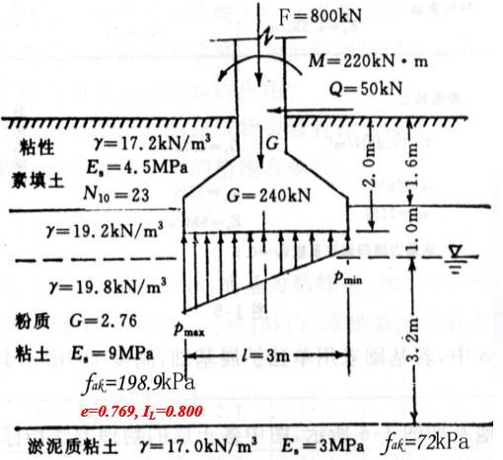
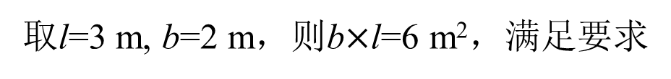
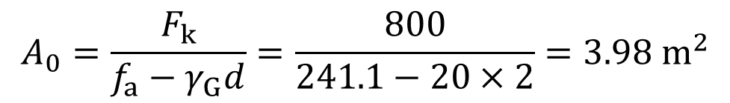
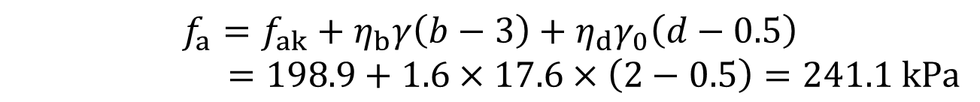
解：
·
（一）基础基底尺寸确定
（1）承载力修正：
柱基础放置在第二层粉质粘土上，基础埋置深度2m，地基承载力特征值198.9kPa，假设基础宽度小于3m，则可得
$$f_{a}=f_{ak}+η_{b}γ\left(b−3\right)+η_{d}γ_{0}\left(d−0.5\right)$$
$=198.9+1.6×17.6×\left(2−0.5\right)=241.1 kPa$
（2）按中心荷载初步估计基底的面积
$$A_{0}=\frac{F_{k}}{f_{a}−γ_{G}d}=\frac{800}{241.1−20×2}=3.98{ m}^{2}$$
（3）考虑有偏心荷载作用，将基础面积扩大1.1~1.4倍
$$A=1.4A_{0}=1.4×3.98=5.57{ m}^{2}$$
取l=3 m, b=2 m，则b$×$l=6 m²，满足要求
（4）地基承载力修正：基础宽度满足假设条件，不必修正

Slide 11

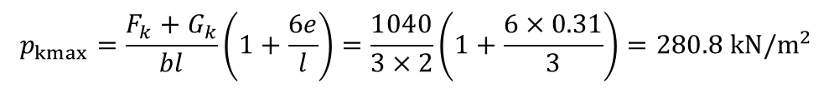


  (5)计算基底边缘最大压力
基础及其回填土重
$$G=γ_{G}Ad=20×2×3×2=240 kN$$
基底的总力矩
∑M=220+50$×$2=320kN∙m
$$e=\frac{∑M}{F_{k}+G_{k}}=\frac{320}{800+240}=0.31<\frac{\text{l}}{6}=0.5 m$$
总荷载的偏心距
基底边缘最大压力
$$p_{kmax}=\frac{F_{k}+G_{k}}{bl}\left(1+\frac{6e}{l}\right)=\frac{1040}{3×2}\left(1+\frac{6×0.31}{3}\right)=280.8 kN/m^{2}$$
（6）验算偏心荷载下基底应力允许条件
$$p_{kmax}=280.8 kPa<1.2f_{a}=1.2×241.1=289.3 kPa$$
（7）验算中心荷载下基底应力允许条件
$$p_{k}=\frac{F_{k}+G_{k}}{A}=\frac{800+240}{2×3}=173.3 kPa<f_{a}=241.1 kPa$$
因此，A=2×3m²，满足设计要求

Slide 12

（二）软弱下卧层验算
（1）基底的附加应力
基底压力
$$p_{k}=\frac{F_{k}+G_{k}}{A}=\frac{800+240}{2×3}=173.3 kPa$$
基底处的自重应力
$$p_{c}=1.6×17.2+0.4×19.2=35 kPa$$
基底处的附加应力
$$p_{0}=p_{k}−p_{c}=173.3−35=138.3 kPa$$
（2）软弱下卧层的地基承载力
地基软弱下卧层为淤泥质粘土层，该土层承载力特征值为72 kPa，下卧层顶面以上地基土加权平均重度为
$$γ_{m}=\frac{1.6×17.2+1.0×19.2+3.2×9.8}{1.6+1.0+3.2}=13.5 kN/m^{3}$$
下卧层承载力的深度修正系数可查表得η_{d}=1.0,因此修正后的下卧层承载力为
$f_{a}=f_{ak}+η_{d}γ_{m}\left(d−0.5\right)=72+1.0×13.5×\left(5.8−0.5\right)$ $=143.6 kPa$

Slide 13
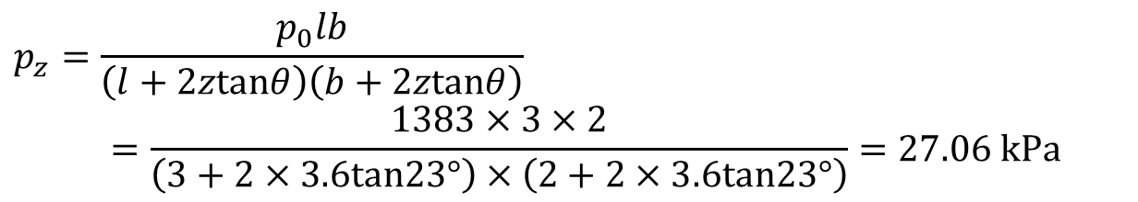
（3）下卧层顶面承载力验算
查表2-7得 θ＝23°
软弱下卧层顶面处自重应力
$$p_{c}=17.2×1.6+19.2×1.0+9.8×3.2=78.1 kPa$$
软弱下卧层顶面处附加应力
$$p_{z}=\frac{p_{0}lb}{\left(l+2ztanθ\right)\left(b+2ztanθ\right)}$$
$$=\frac{1383×3×2}{\left(3+2×3.6tan23°\right)×\left(2+2×3.6tan23°\right)}=27.06 kPa$$
$$p_{c}+p_{z}=78.1+27.06=105.2kPa<f_{az}=143.6 kPa$$
软弱下卧层满足承载力要求。

Slide 14
2.6 无筋扩展基础(刚性基础）的设计
设计原理
F_{k}
采用增加基础高度H₀，控制基础外伸宽度b_{t}与基础高度H₀的比值（台阶宽高比，又称刚性角）来提高基础抗弯能力，从而无需配筋就可保证基础结构不发生破坏。
b₀
b₁
d
H₀
α
b_{t}
b

Slide 15
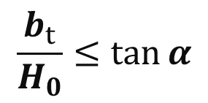
无筋扩展基础设计
设计方法
通过控制材料强度等级和基础台阶的宽高比来确定基础的截面尺寸，要求台阶宽高比小于其允许值
F_{k}
设计公式
b₀
b₁
基础台阶宽
高比允许值
查表 2 - 9
d
$$\frac{b_{t}}{H_{0}}≤\tan{α}$$
H₀
α
b_{t}
b

Slide 16
无筋扩展基础设计
一般先按地基承载力特征值确定基础底面尺寸，然后根据刚性角要求按下式计算基础高度：
F_{k}
因
b₀
b₁
d
H₀
α
b_{t}
b
刚性角（表2-8），大小取决于基础材料和 p_{k}

Slide 17
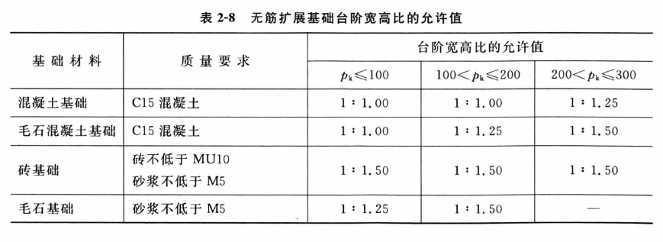
刚性角
p_{k}越大，越不容易扩散，刚性角越小，厚度h要求越大。

Slide 18
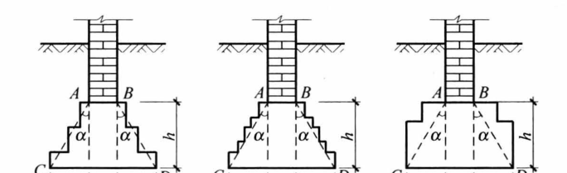
无筋扩展基础设计
验算要求
对阶梯形截面基础，除基础高度应符合要求外，各级台阶的宽高比亦应满足刚性角要求 ；
除墙下条基只在横截面方向进行台阶宽高比验算外，独立基础则应在长、宽两个方面进行验算 ;
若基础由二种或二种以上材料叠合而成，则应分别满足不同材料的允许刚性角，并应对两种材料接触部分进行局部受压验算。

Slide 19
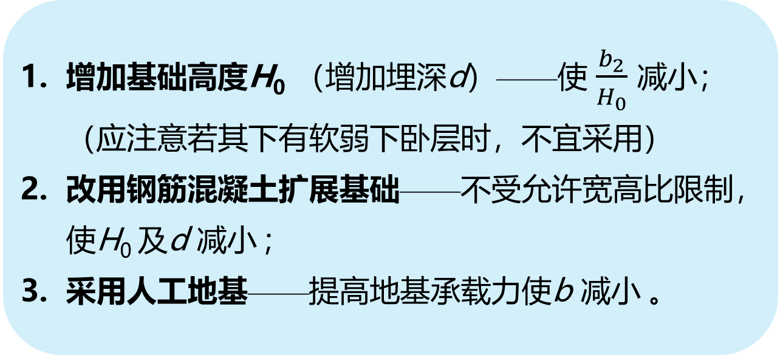
无筋扩展基础设计
不满足刚性角要求时可采取的措施
增加基础高度H₀ （增加埋深d）——使 $\frac{b_{2}}{H_{0}}$ 减小；（应注意若其下有软弱下卧层时，不宜采用）
改用钢筋混凝土扩展基础——不受允许宽高比限制，使H₀ 及d 减小 ;
采用人工地基——提高地基承载力使b 减小 。

Slide 20
无筋扩展基础设计
构造要求
1）基顶埋深d₁
d₁
b₀
b₁
（1）必要性：
①保护不受大气风化和外力破坏；
②保持建筑物整体外观；
③预留地坪结构层及埋设管线所需位置。
（2）最小构造尺寸：
①民用建筑≥100mm
②工业建筑≥500mm；
d
H₀
α
b_{t}

Slide 21
无筋扩展基础设计
构造要求
d₁
b₀
b₁
2) 基顶宽度b₁
d
（1）必要性：
①便于增加建筑物的稳定性；
②便于施工，防止误差，上部结构有调整余地。
（2）最小构造尺寸：
两侧超出墙、柱的尺寸原则上应符合材料的模数。
①砖——b₁≥60mm
②石——b₁≥100mm
③混凝土——b₁≥50mm
H₀
α
b_{t}

Slide 22

无筋扩展基础设计
构造要求
5×60
3）基础剖面形状及尺寸
不同材料的基础原则上应符合材料的模数要求。
（1）砖基础(模数)60的倍数
剖面形式按砌筑方法可分为二种：
①二皮一收砌法：从底面开始，每层为二匹砖，高120mm，逐渐内收1/4砖长60mm(简称等高法)；

Slide 23

无筋扩展基础设计
构造要求
5×60
3）基础剖面形状及尺寸
②二一间隔收砌法：从底面开始，先砌二匹砖，内收1/4砖长60mm，再砌一匹砖内收1/4砖长60mm，如此反复(简称间隔法)。

Slide 24
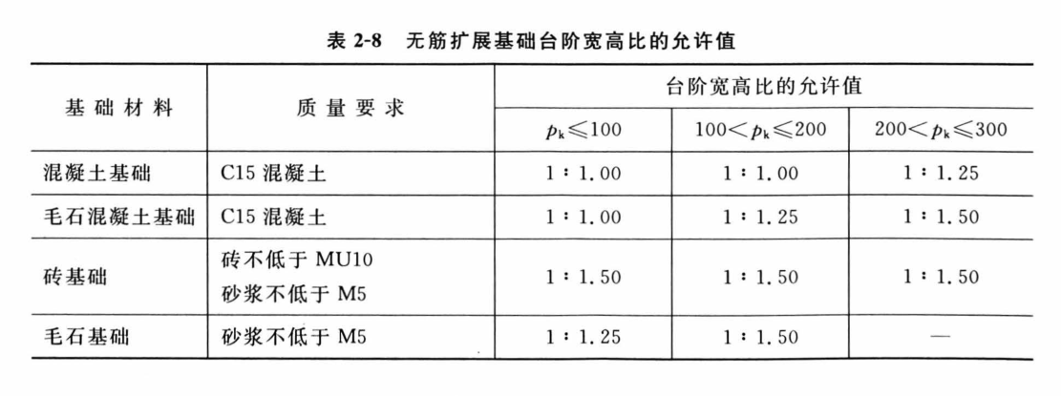
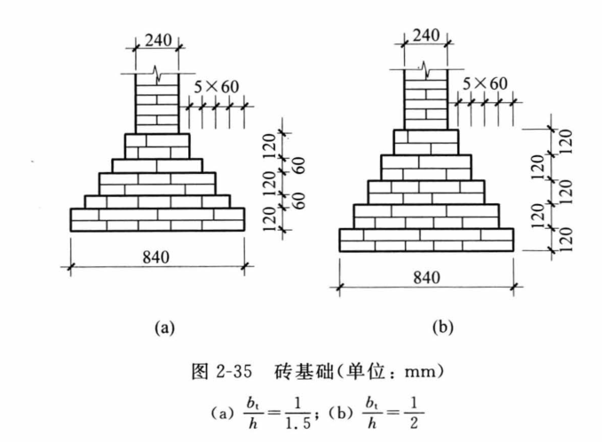
无筋扩展基础设计

Slide 25

无筋扩展基础设计
构造要求
150
150
（2）砌石基础：
① 毛石基础：每级由二层毛石错缝砌成，每级伸出宽度b_{i} ≤200mm， 高度一般400~600mm
② 条石基础：每级高度为300或300mm的倍数，伸出宽度同上。
300
300
300
条石基础

Slide 26
无筋扩展基础设计
构造要求
（3）混凝土基础
① 毛石混凝土基础：
毛石含量约为基础体积的25-30%，毛石尺寸一般不超过300mm, 每级高度一般为500mm。
② 素混凝土基础：
阶梯形（每阶高度≤ 500 mm）;
锥形（要求边缘高度≥200mm ），一般300-500mm（节约材料）。
60
150
150

Slide 27
无筋扩展基础设计
构造要求
（4）灰土基础：
每阶二~三步（分层夯实， 每层虚铺220-250mm，
夯实到150mm为一步）一般每阶高300~450mm。
（5）三合土基础：
每阶高≥300mm（虚铺220~250mm，夯实至150mm）

Slide 28
无筋扩展基础设计
构造要求
4）基础垫层
垫层材料可选用灰土、三合土和混凝土。垫层每边伸出基础底面50～100mm，厚度一般为100mm。
基础垫层主要为施工方便而设，一般作为构造垫层，不作为基础结构部分考虑。因此，垫层的宽度和厚度都不计入基础宽度和厚度及埋深之内，它不同于组合基础也非人工地基的垫层，应注意区别。

Slide 29
无筋扩展基础设计
无筋扩展基础的设计步骤
根据已知的基础埋深d，进行地基承载力特征值的深度修正。
按持力层承载力确定基底尺寸b。
选择材料类型。
按台阶宽高比允许值初选基础高度H0。
确定每一级台阶的宽度b_{i}，高度h_{i}。
  注：为保证传力路线流畅，节省材料，施工方便，每一级台阶都宜符合宽高比要求。
满足构造要求。如砖模等。

Slide 30
【例】
某住宅的承重砖墙厚 b₀＝240 mm，传至基顶的荷载标准值 F_{k}＝220 kN/m，埋深 d＝1.3 m。地基土为很厚的细砂，其承载力特征值 f_{ak}＝140 kPa，天然重度 γ＝19 kN/m³，基础材料用MU10砖和M5砂浆砌筑。试设计刚性条形基础。

Slide 31
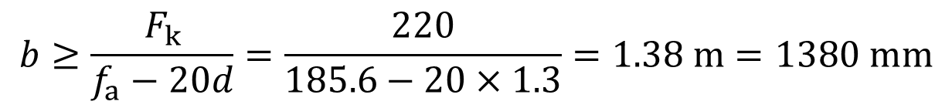
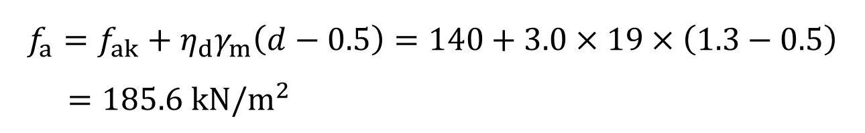
解：查表2-15知$η_{b}=2.0,η_{d}=3.0$ 。地基承载力进行深度修正：
$$f_{a}=f_{ak}+η_{d}γ_{m}\left(d−0.5\right)=140+3.0×19×\left(1.3−0.5\right)$$
$=185.6 kN/m^{2}$
，
取单位长度 l=1.0 m 进行计算，则有:
$$b≥\frac{F_{k}}{f_{a}−20d}=\frac{220}{185.6−20×1.3}=1.38 m=1380 mm$$

Slide 32
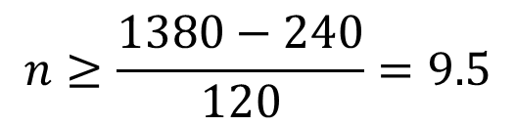
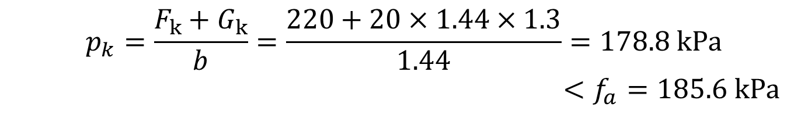
考虑采用“二一间隔收” 砌筑方法，设砖基础台阶数为n阶，按砖的模数，基底宽度应为：
b = b₀ + 2×60n = 240 + 120n ≥ 1380 mm，则有：
$$n≥\frac{1380−240}{120}=9.5$$
（阶）。n应取整数，即 n = 10（阶）
则基底宽度应为
$$b=b_{0}+2×60n=240+120×10=1440 mm<3m$$
验算：
（可不作宽度修正）
$$p_{k}=\frac{F_{k}+G_{k}}{b}=\frac{220+20×1.44×1.3}{1.44}=178.8 kPa$$
$<f_{a}=185.6 kPa$
满足要求。

Slide 33
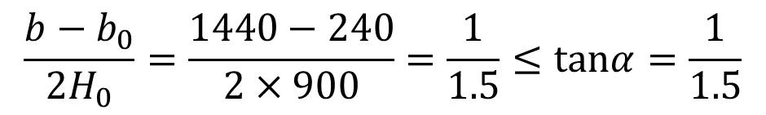
按“二一间隔收” 砌筑方法，基础台阶数为 n = 10阶，则基础高度应为：
H₀ = 120×5 + 60×5 = 900 mm。
查表知: 砖基础的宽高比允许值为 1:1.5 ，验算：
$$\frac{b−b_{0}}{2H_{0}}=\frac{1440−240}{2×900}=\frac{1}{1.5}≤tanα=\frac{1}{1.5}$$
满足要求
d_{t} = d - H₀ = 1.3 – 0.9 = 0.4m > 0.15m。
满足要求
Notes:
根据设计结果画一个图，标注 dt bt b H0

Slide 34
b_{t}=360 mm
d_{t}=400 mm
d=1300 mm
H₀=900 mm
b=1440 mm

Slide 35

单选题
2分
下列哪种结构对地基的不均匀沉降最敏感？
A
排架结构
B
框架结构
C
筒体结构
提交

Slide 36
单选题
2分
对于四层框架结构，地基表层土存在4m厚的“硬壳层”，其下卧层的承载力明显低于“硬壳层”的承载力，下列哪种基础形式比较合适？
A
混凝土柱下独立基础
B
砖基础
C
钢筋混凝土柱下独立基础
箱型基础
D
提交

Slide 37

2.6 扩展基础(柔性基础）的设计
适用条件
在混凝土优点的基础上，更具良好的抗弯和抗剪性能。相同条件下基础高度小，适于荷载大或土质软的情况下采用。
类型
受力模型
独立基础
墙下条形基础
倒置的悬臂梁。需考虑弯曲，剪切，冲切问题。

Slide 38

现浇柱下钢筋混凝土单独基础
台阶形: 施工支模、浇筑简单，用材相对多。
结构柱
基础底板配筋
结构柱
配筋

Slide 39
现浇柱下钢筋混凝土单独基础
锥形：受力与用材合理，施工浇注成型较难。
基础底板配筋
结构柱
配筋

Slide 40
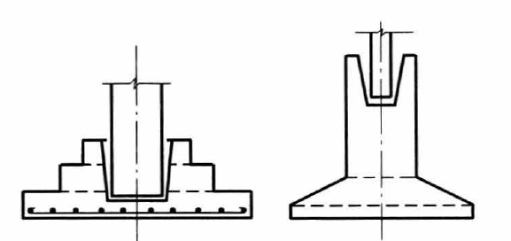
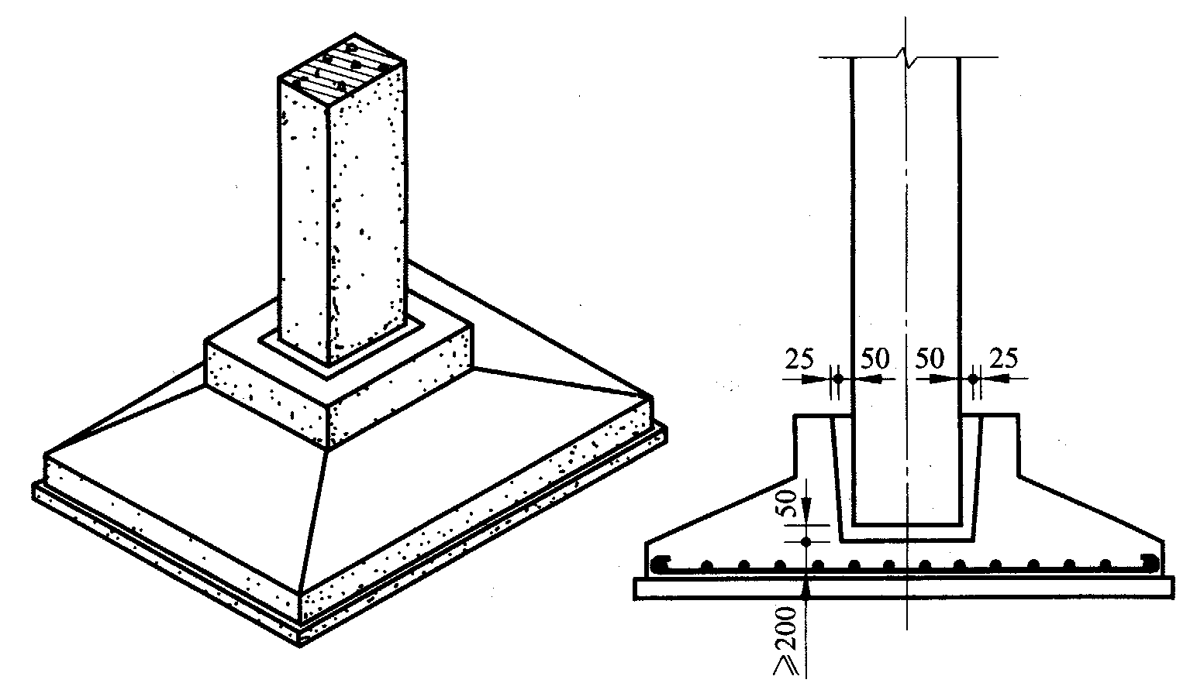
预制柱下钢筋混凝土单独杯口基础
分为低杯口与高杯口。
多用于预制排架结构的工业厂房以及各种单层结构的厂房和支架。

Slide 41
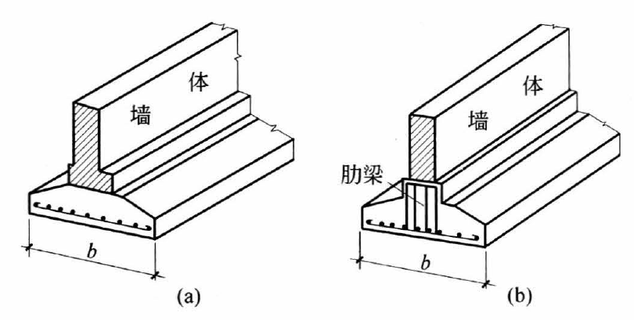
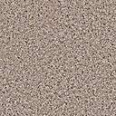
钢筋混凝土条形基础
柱下条形基础：带肋
墙下条形基础：
(a) 不带肋
(b) 带肋
柱
肋梁
混凝土垫层

Slide 42
有筋扩展基础设计
一、设计荷载取值
确定基础配筋和验算材料强度，上部结构传来的荷载效应组合应按承载能力极限状态下荷载效应的基本组合；相应的基底反力为净反力（不包括基础自重和基础台阶上回填土重所引起的反力），P_{j}。

Slide 43
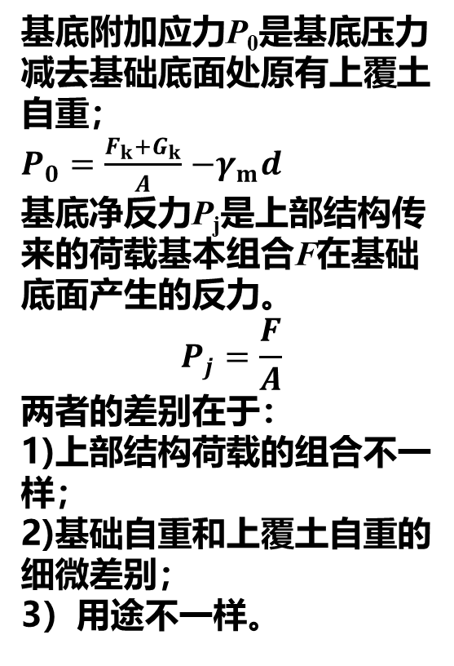
主观题
答案解析
10分
答案解析
基底净反力P_{j}与基底附加应力P₀有何区别？
基底附加应力P₀是基底压力减去基础底面处原有上覆土自重；
$P_{0}=\frac{F_{k}+G_{k}}{A}$ $−γ_{m}d$
基底净反力P_{j}是上部结构传来的荷载基本组合F在基础底面产生的反力。
$$P_{j}=\frac{F}{A}$$
两者的差别在于：
1)上部结构荷载的组合不一样；
2)基础自重和上覆土自重的细微差别；
3）用途不一样。
作答
正常使用主观题需2.0以上版本雨课堂
可为此题添加文本、图片、公式等解析，且需将内容全部放在本区域内。正常使用需3.0以上版本
Notes:
写公式进行对比
基础自重和覆土重力产生的基地反力会和重力抵消，不产生基础的变形

Slide 44
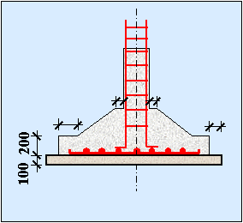
有筋扩展基础设计
二、扩展基础的构造要求
混凝土强度等级≥C20
受力钢筋：
50
50
直径 ≥φ10
间距 @100~200
200
100
基础垫层：
厚度：一般为100 mm
强度等级≥C10
锥形基础构造尺寸

Slide 45
有筋扩展基础设计
钢筋保护层厚度：
有垫层：≥40
无垫层：≥70
阶梯形基础构造尺寸：
每阶高度：300~500；
500＜h≤900，宜两阶；
h＞900，宜三阶；
尺寸变化宜50倍数。
阶梯形基础

Slide 46

有筋扩展基础设计
柱下钢筋混凝土独立基础当边长≥2.5 m时：
四角插筋
底板受力钢筋长度取相应边长的0.9倍，并交错布置。
钢筋锚固、布置等按结构规范要求进行。
（GB50010—2010）
$l_{aE}$—有抗震设防要求时纵向钢筋最小锚固长度。

Slide 47
有筋扩展基础设计
三、条形基础的底板厚度和配筋计算
a
Ⅰ
1.中心受压基础
F
受力分析:
倒置悬臂梁；
2. 受地基净反力作用；
p_{j}
3. 危险截面：墙根部
Ⅰ
Ⅰ-Ⅰ面弯矩与剪力最大。
b
地基净反力： p_{j}
为上部结构荷载基本组合值 F 在基底产生的反力。
(b-a)/2
倒置悬臂梁

Slide 48
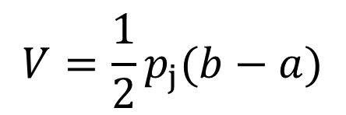

有筋扩展基础设计
基础底板厚度确定
Ⅰ
基础底板有足够厚度主要用于抵抗剪切破坏。
h₀
p_{j}
沿墙长取单位长度1 m分析：
(b-a)/2
上部结构荷载设计值为 F（kN/m）
Ⅰ
则：
p_{j} =F / b
基底净反力设计值：
$$V=\frac{1}{2}p_{j}(b−a)$$
Ⅰ-Ⅰ截面最大剪力：
Ⅰ-Ⅰ截面抗剪要求：
$$V≤0.7β_{hs}f_{t}h_{0}$$

Slide 49
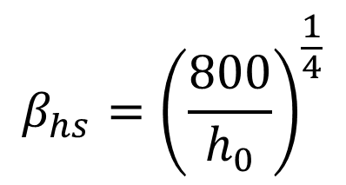
有筋扩展基础设计
Ⅰ
基础底板有效高度：
h₀
p_{j}
Ⅰ
有垫层 h₀ =h－40
h₀—基础底板有效高度；
无垫层 h₀ =h－75
f_{t}—砼轴心抗拉强度设计值，N/mm² ；
β_{hs}—截面高度影响系数。
$$β_{hs}={\left(\frac{800}{h_{0}}\right)}^{\frac{1}{4}}$$
h₀ ≤800 时,取800
h₀ ≥2000 时,取2000

Slide 50
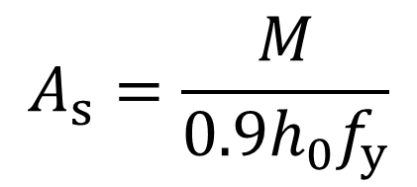
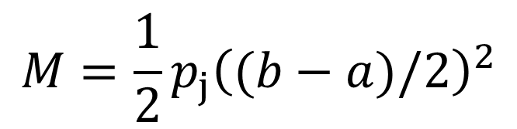
有筋扩展基础设计
基础底板配筋计算
基础底板配筋主要用于抵抗弯拉破坏。
Ⅰ
h₀
Ⅰ-Ⅰ截面弯矩设计值：
$$M=\frac{1}{2}p_{j}{\left((b−a)/2\right)}^{2}$$
p_{j}
(b-a)/2
基础底板配筋面积：
Ⅰ
$$A_{s}=\frac{M}{0.9h_{0}f_{y}}$$
A_{s}－受力筋面积, mm²
f_{y} －钢筋抗拉强度设计值，N/mm²

